Slide 1
Выдающиеся биологи России
Работа ученика 11класса
Досова Ярослава

Slide 2
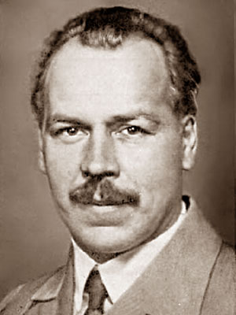
ВАВИЛОВ Николай Иванович (1887-1943)
Советский биолог, генетик, основоположник современного учения о биологических основах селекции и учения о центрах происхождения культурных растений. Установил древние очаги формообразования культурных растений на территории стран Средиземноморья, Северной Африки, Северной и Южной Америки, собрал крупнейшую в мире коллекцию семян культурных растений. Обосновал учение об иммунитете растений, открыл закон гомологических рядов и наследственной изменчивости организмов. Мужественно защищал генетику в борьбе с учением Т. Д. Лысенко.

Slide 3
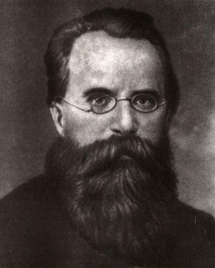
КОВАЛЕВСКИЙ Александр Онуфриевич (1840-1901)
Русский биолог, один из основоположников сравнительной эмбриологии и физиологии, экспериментальной и эволюционной гистологии. Установил общие закономерности развития позвоночных и беспозвоночных животных, распространив на последних учение о зародышевых листках, чем доказал взаимное эволюционное родство этих групп животных. Открыл фагоцитарные органы у беспозвоночных и показал их роль в метаморфозе насекомых.

Slide 4
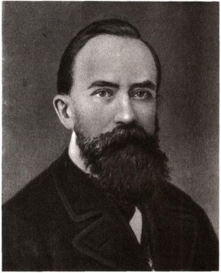
КОВАЛЕВСКИЙ Владимир Онуфрневич (1842-1883)
Русский зоолог, основоположник эволюционной палеонтологии. Первым из палеонтологов применил эволюционное учение к проблемам филогенеза позвоночных. Установил взаимосвязь морфологии и функциональных изменений с условиями существования.

Slide 5
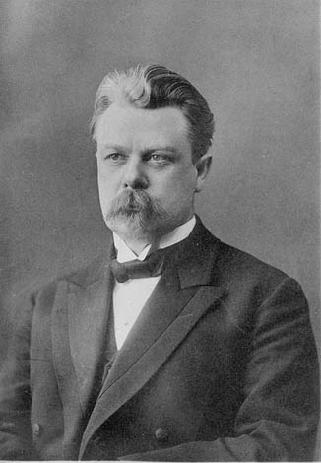
КОЛЬЦОВ Николай Константинович (1872-1940)
Советский биолог, основоположник отечественной экспериментальной биологии. Первым (1928) разработал гипотезу молекулярного строения и матричной репродукции хромосом, предвосхитившую принципиальные положения современной молекулярной биологии и генетики.

Slide 6
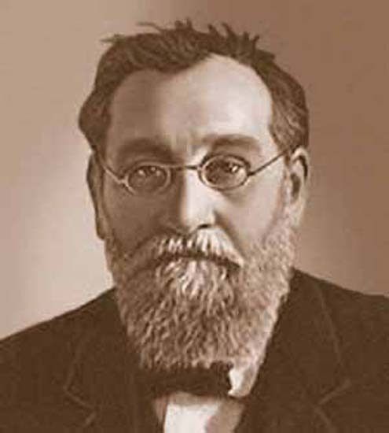
МЕЧНИКОВ Илья Ильич (1845-1916)
Русский биолог и патолог, один из основоположников сравнительной патологии, эволюционной эмбриологии, иммунологии. Открыл явление фагоцитоза, изложил фагоцитарную теорию иммунитета. Создал теорию происхождения многоклеточных организмов.

Slide 7
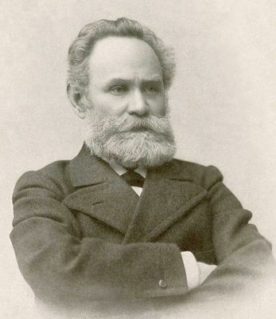
ПАВЛОВ Иван Петрович (1849—1936)
Русский физиолог, создатель учения о высшей нервной деятельности. Ввел в практику хронический эксперимент, позволяющий изучать деятельность практически здорового организма. С помощью разработанного им метода условных рефлексов установил, что в основе психической деятельности лежат физиологические процессы, происходящие в коре головного мозга.

Slide 8
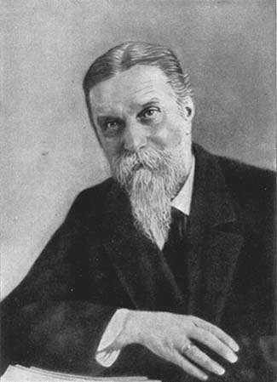
ТИМИРЯЗЕВ Климент Аркадьевич (1843—1920)
Русский естествоиспытатель. Раскрыл закономерности фотосинтеза как процесса использования света для образования органических веществ в растении.

Slide 9
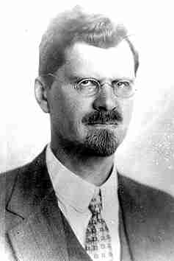
ЧЕТВЕРИКОВ Сергей Сергеевич (1880-1959)
Советский генетик, один из основоположников эволюционной и популяционной генетики. Одним из первых связал закономерности отбора в популяциях с динамикой эволюционного процесса.

Slide 10
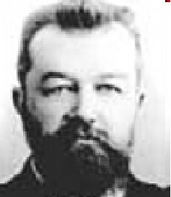
Александр Андреевич Тихомиров (1850-1917)
Тихомиров открыл явление искусственного партеногенеза — одного из важнейших разделов учения об индивидуальном развитии.
Как учёный Тихомиров много сделал для развития шелководства в России

Slide 11
The End!

